Slide 1
Lançamento de Contratos em Andamento e Contratos vindos do fluxo de compras

Slide 2
Funcionalidades:
Controle de data de vigência e renovação;
Controle de Documentos;
Controle Gestor e Fiscal dos Contratos;
Utilização de itens padronizados através do catálogo geral do Estado;
Lançamento de Garantia de contrato;
Lançamento de Parcelas pagas;
Controle de Alterações no Contrato (Aditivos).

Slide 3
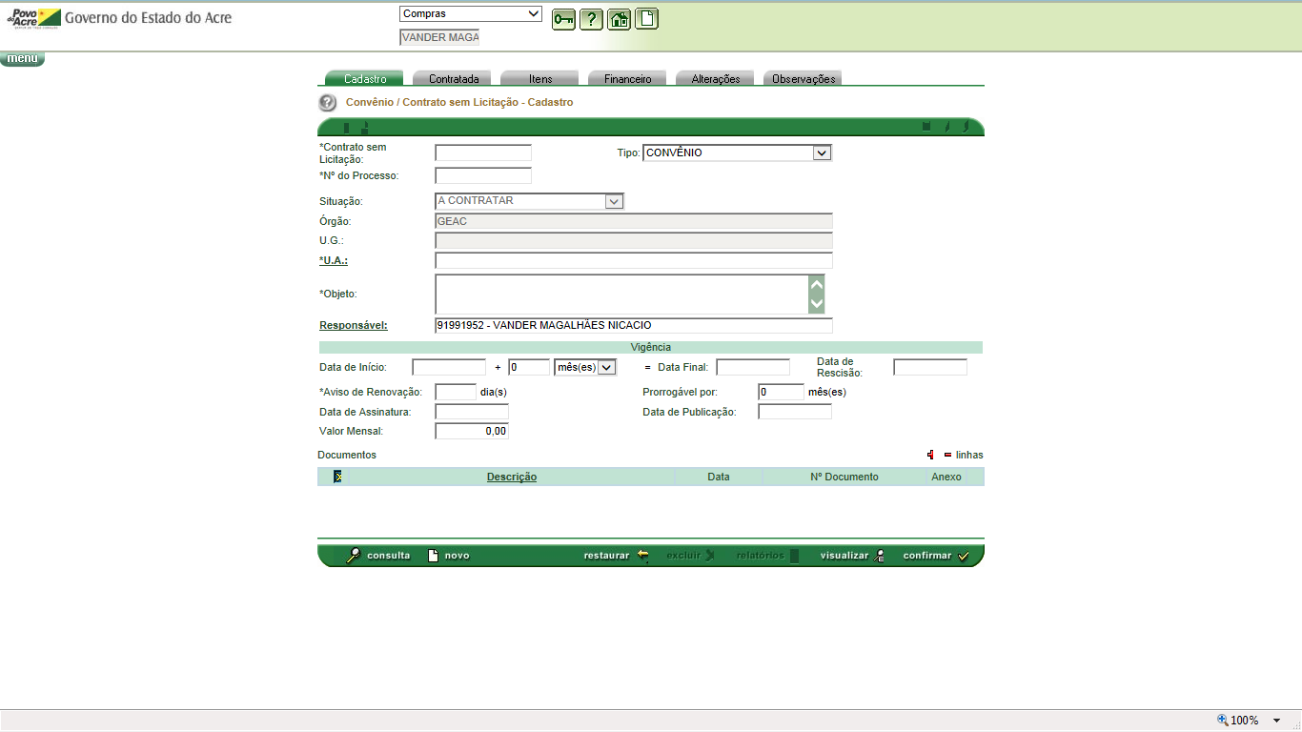
1-Cadastro

Slide 4
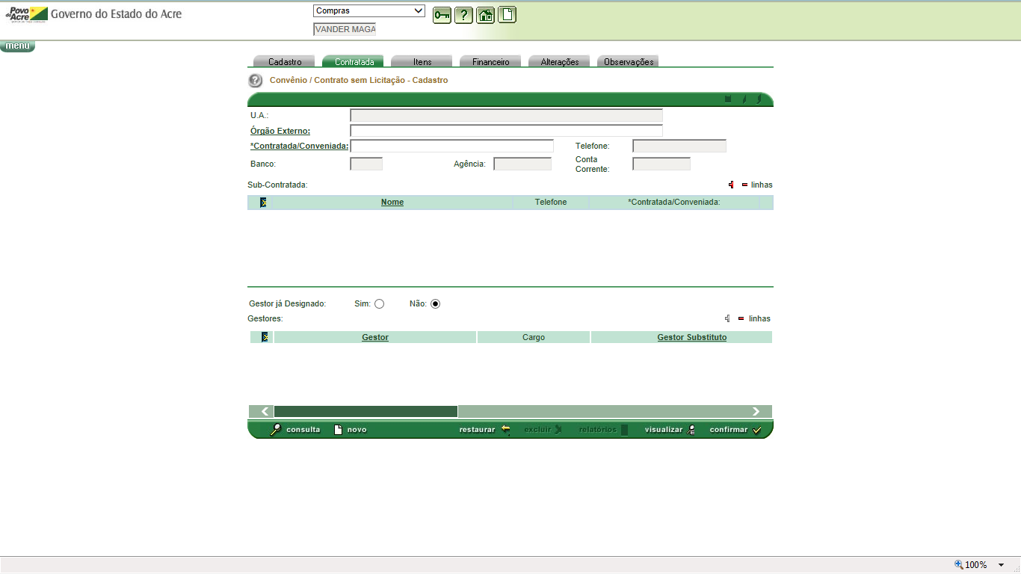
2 - Contratada

Slide 5
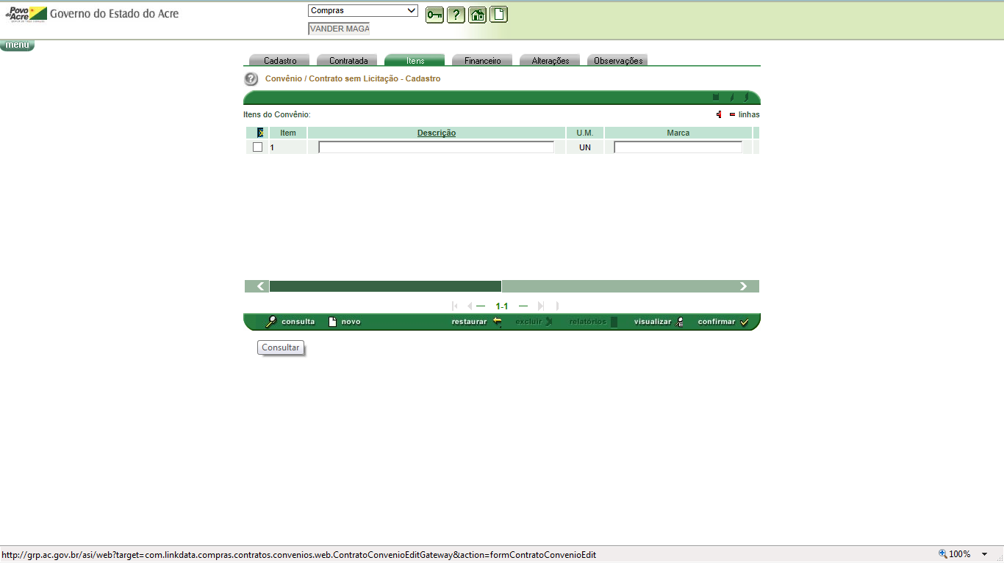
3 - Itens

Slide 6
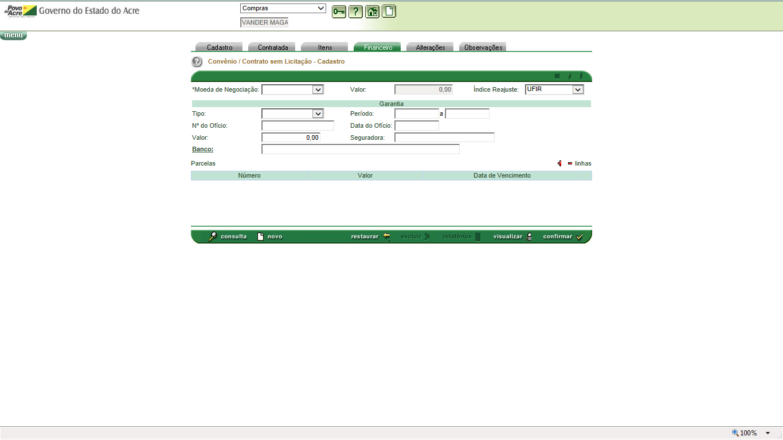
4 - Financeira

Slide 7
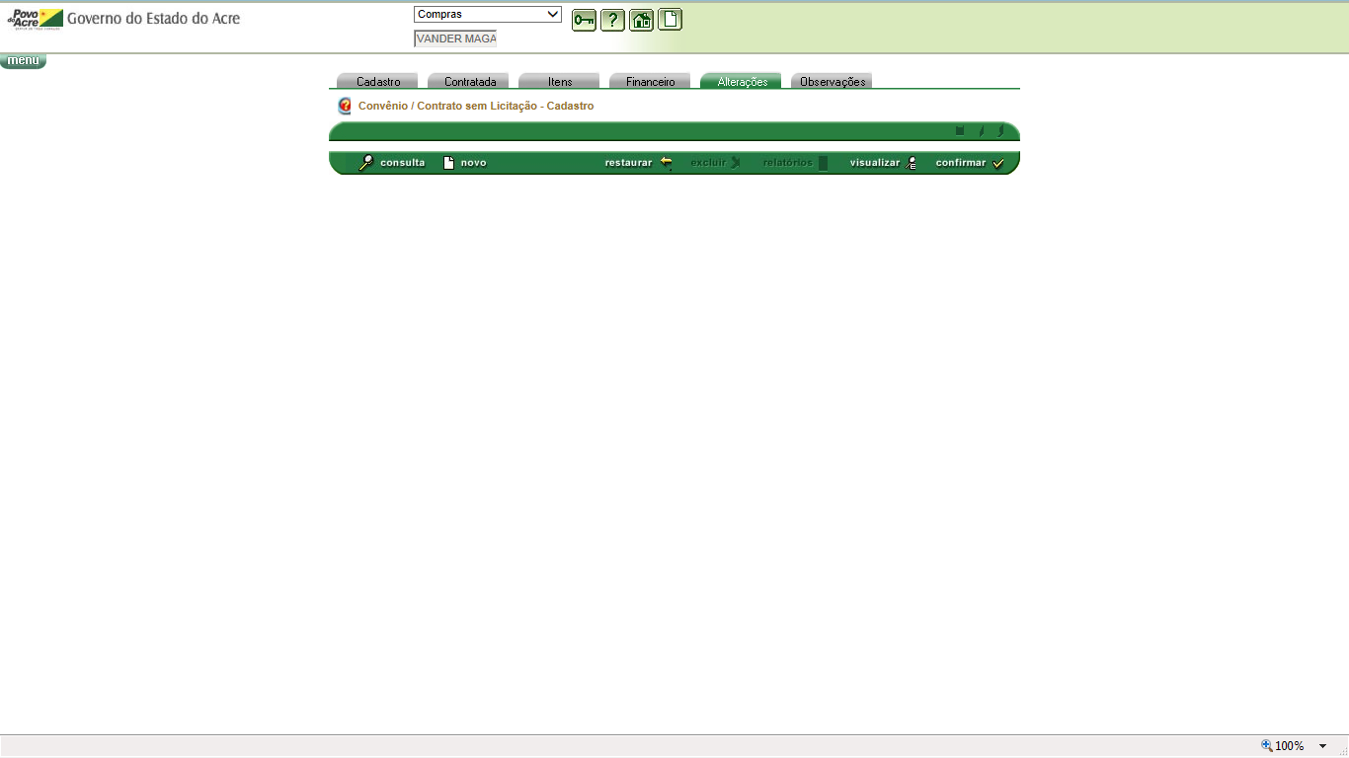
5 - Alterações

Slide 8
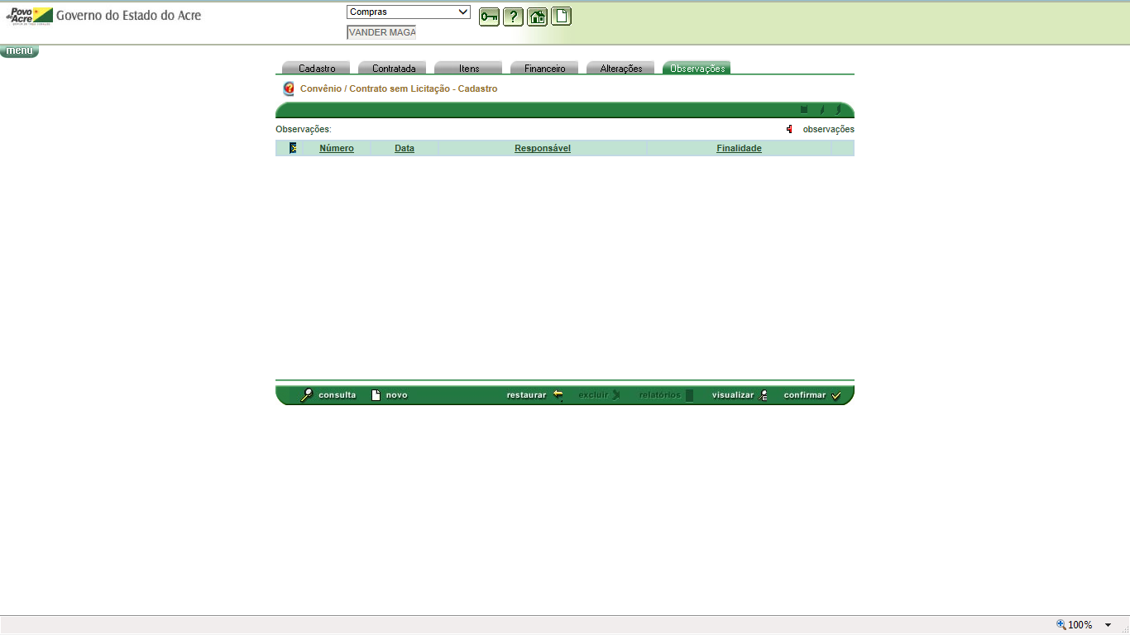
6 - Observações

Slide 9
Contratos – Vindo do Fluxo de Compras

Slide 10
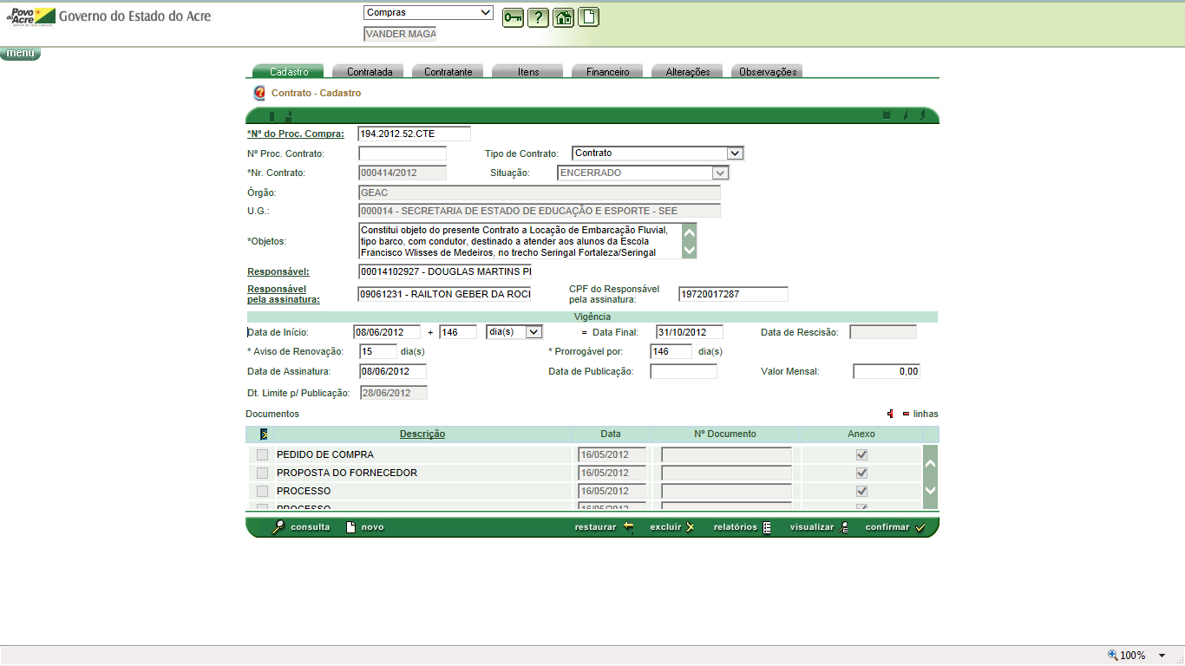
1 - Cadastro

Slide 11
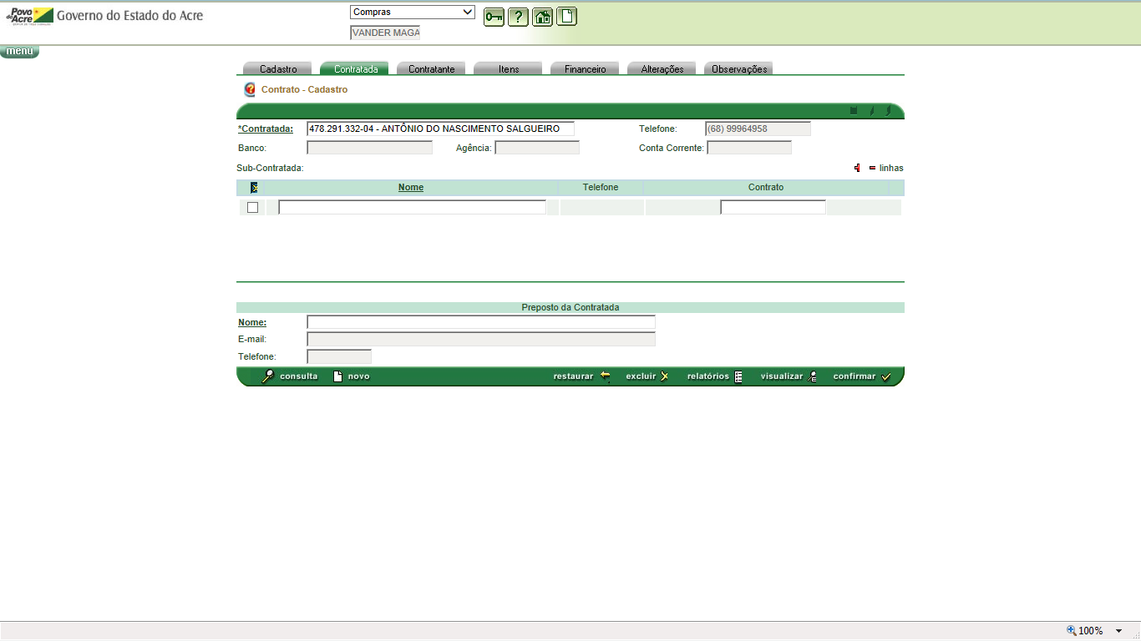
2 - Contrada

Slide 12
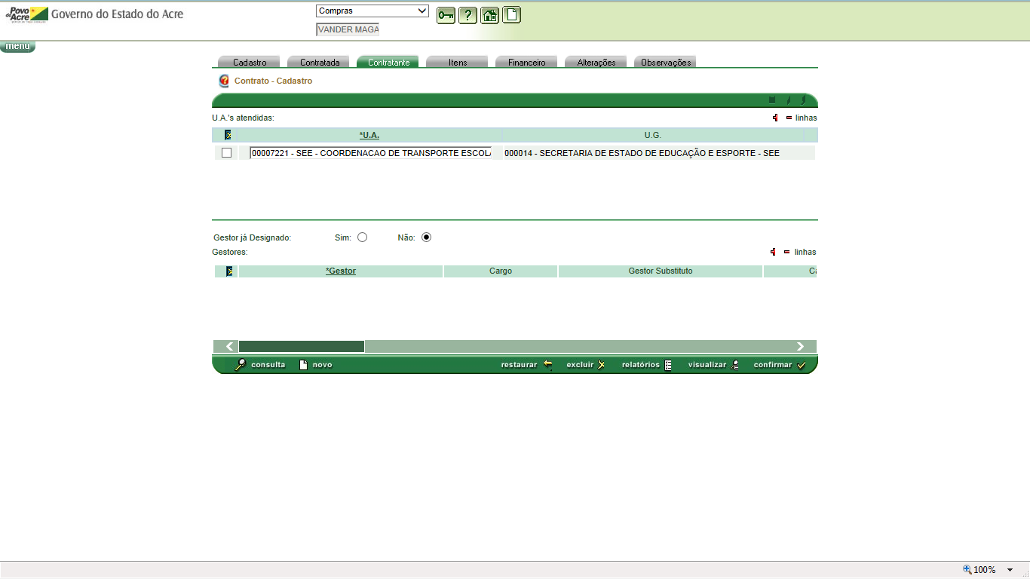
3 - Contratante

Slide 13
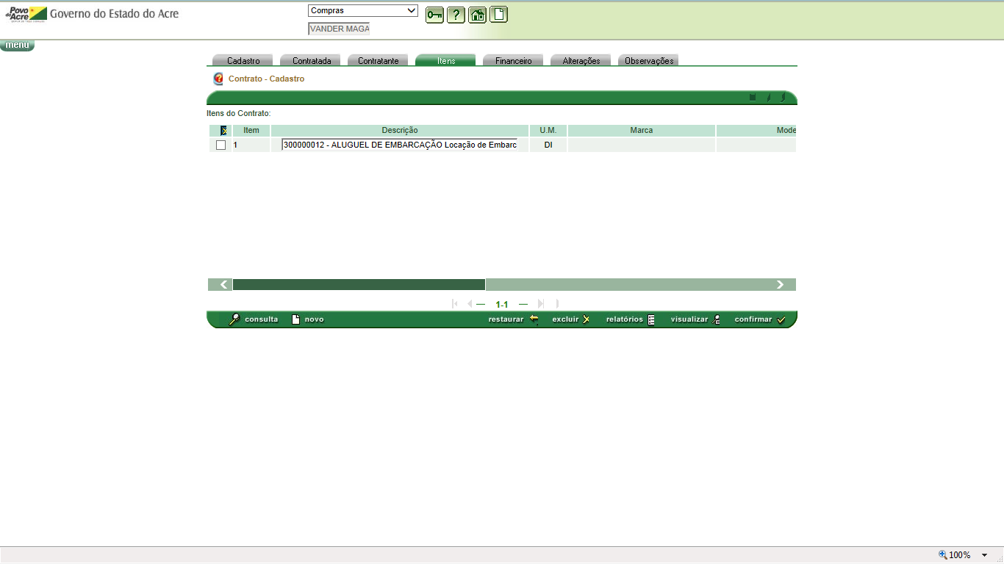
4 - Itens

Slide 14
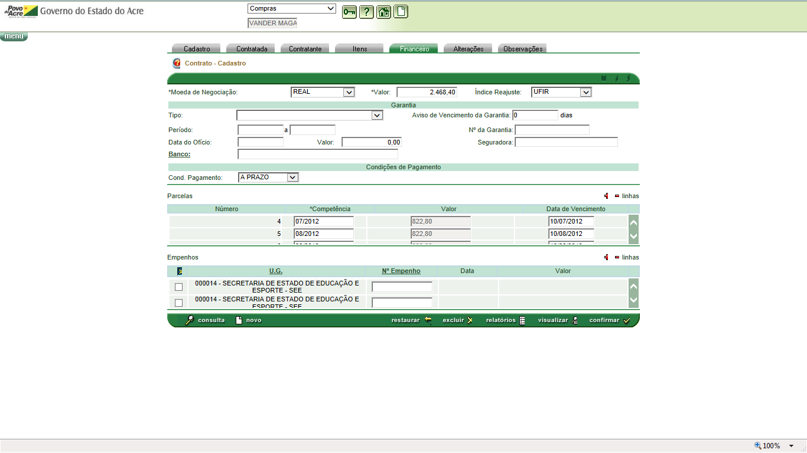
5 - Financeiro

Slide 15
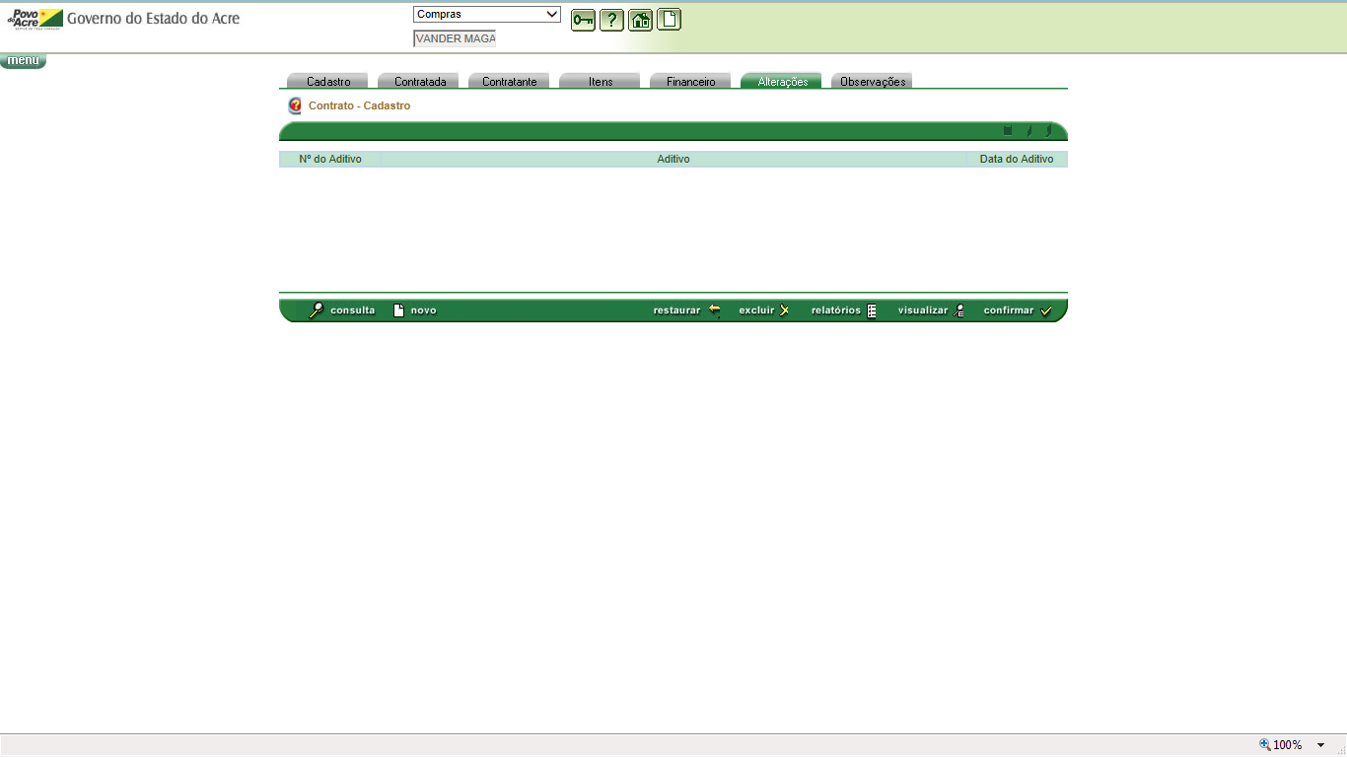
6 - Alterações

Slide 16
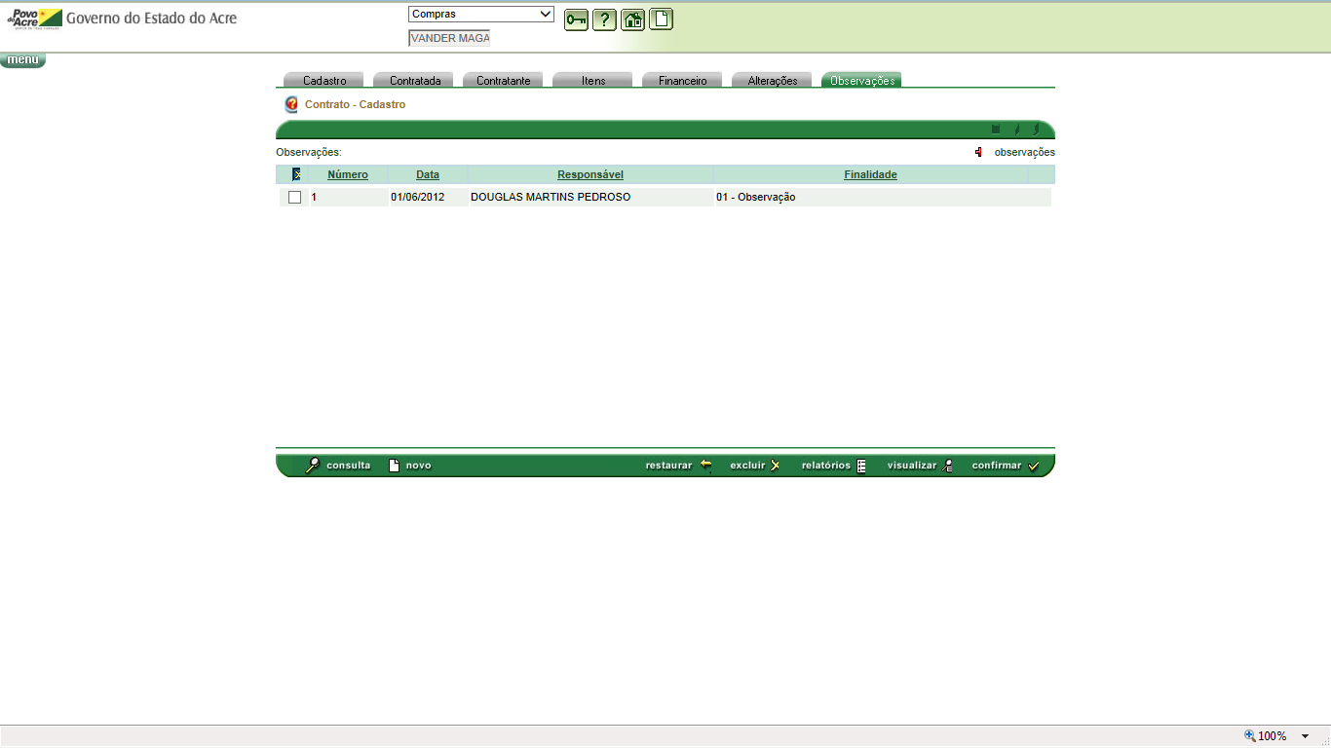
7 - Observações

